Slide 1
针对Intel SGX SDK的 安全增强框架技术研究与实现
学生：陈力恒
指导教师：马恒太 副研究员
学位类别：工学硕士
学科专业：计算机软件与理论
培养单位：中国科学院软件研究所
Notes:
各位老师好，我叫陈力恒，研究课题是针对Intel SGX SDK的安全增强框架技术研究与实现，导师是马恒太老师

Slide 2
目录
01.
背景
CONTENTS
02.
相关工作
03.
研究内容
04.
总结

Slide 3
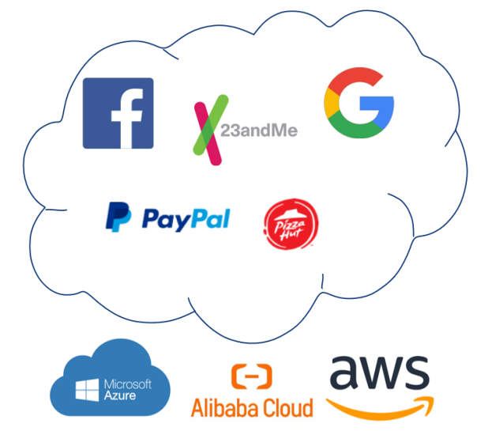
全球云计算市场（IaaS）份额达445亿美元（Gartner 2019）
[ ]https://www.gartner.com/en/newsroom/press-releases/2020-08-10-gartner-says-worldwide-iaas-public-cloud-services-market-grew-37-point-3-percent-in-2019
[29]Hunt T, Zhu Z, Xu Y, et al. Ryoan: A Distributed Sandbox for Untrusted Computation on Secret Data[C]//12th {USENIX} Symposium on Operating Systems Design and Implementation ({OSDI} 16). 2016: 533-549
[36]Orenbach M, Baumann A, Silberstein M. Autarky: closing controlled channels with self-paging enclaves[C]//Proceedings of the Fifteenth European Conference on Computer Systems. 2020: 1-16.
Notes:
2019年全球云计算市场IaaS份额达到445亿美元，即使通讯服务facebook、基因技术服务23&me等将服务程序部署到云端。

Slide 4

云平台上应用程序安全敏感
阿里云安全. 《Welcome on board｜阿里云整体安全能力首次亮相！》. 2021.04.29. https://mp.weixin.qq.com/s/4KZiwK6sMAbjvsnC7Znrzw
Notes:
越来越多程序、资产放到云上，云内容的安全性受到重视，资产拥有者想防止攻击者窃取云内容

Slide 5
目录
01.
背景
CONTENTS
02.
相关工作
03.
研究内容
04.
总结

Slide 6
如何保护云安全？

Slide 7
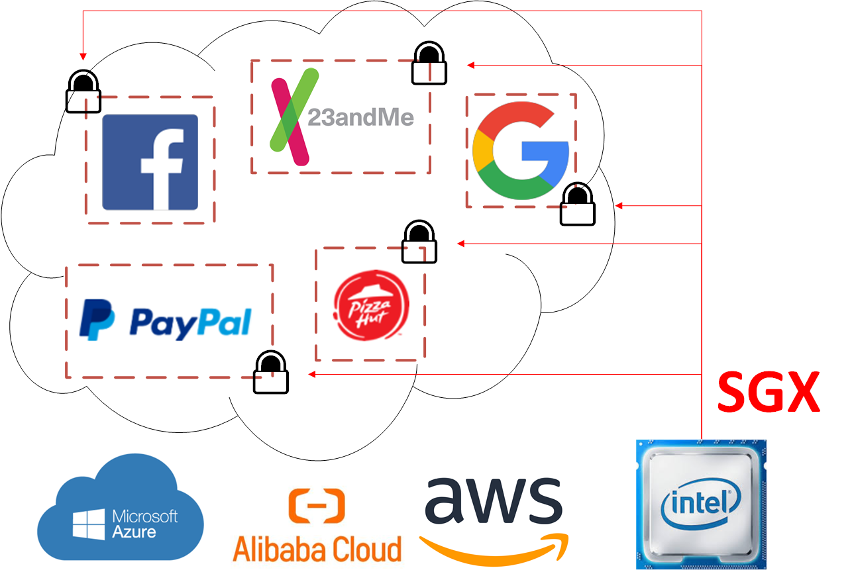
Intel SGX保护远程计算安全
安全内存的访问控制
安全内存的机密性保护
安全内存的完整性保护
安全内存的新鲜度保障
安全域的真实性保障
安全域的可信建立
访问控制、密码学手段
[1]Costan V, Devadas S. Intel SGX Explained[J]. IACR Cryptol. ePrint Arch., 2016, 2016(86): 1-118
[2]董春涛,沈晴霓,罗武,吴鹏飞,吴中海.SGX应用支持技术研究进展[J].软件学报,2021,32(01):137-166
[9]Gueron S. A memory encryption engine suitable for general purpose processors[J]. IACR Cryptol. ePrint Arch., 2016, 2016: 204.
[10]王鹃, 樊成阳, 程越强, 等. SGX 技术的分析和研究[J]. Journal of Software, 2018, 9: 2778-2798.
Notes:
Intel SGX能够一定程度保护远程计算安全。SGX提供了访问控制、密码学手段保护云上程序安全，安全机制可细分为安全内存的访问控制、安全内存的机密性保护、安全内存的完整性保护、安全内存的新鲜度保障、安全域的真实性保障、安全域实例的可信建立

Slide 8
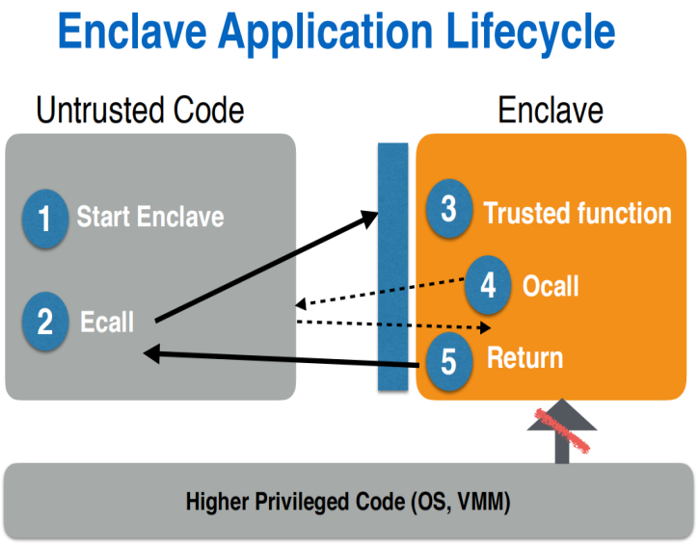
Intel SGX编程模型及Enclave应用生命周期
🔒
[30] Lind J, Priebe C, Muthukumaran D, et al. Glamdring: Automatic application partitioning for intel {SGX}[C]//2017 {USENIX} Annual Technical Conference ({USENIX}{ATC} 17). 2017: 285-298.
Notes:
SGX编程模型中仅将用户态程序关键敏感内容放到可信域Enclave中，使用SGX安全机制进行保护，抵御Ring0攻击。其他留在不可信域。

Slide 9
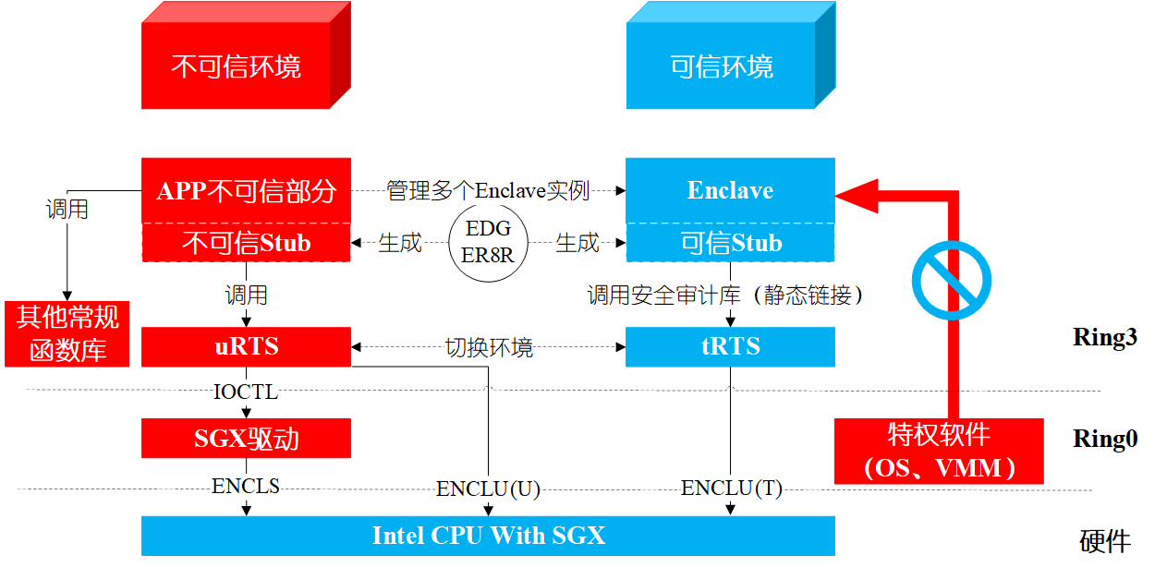
Intel SGX软硬件架构
Notes:
红色是不可信环境，蓝色是可信环境。App不可信部分可以调用不可信运行时、SGX驱动，Enclave可以调用可信运行时tRTS，这是SDK的核心，也是本文的关注点。App不可信部分和Enclave分别通过uRTS、tRTS切换环境

Slide 10
Intel SGX足够安全吗？

Slide 11
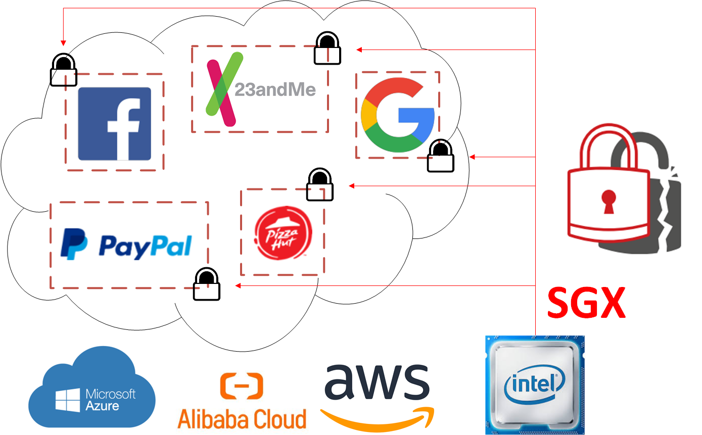
Intel SGX安全能力有限
安全问题：Enclave开发中的安全问题、SGX设计缺陷……
攻击向量：缓存侧信道、调用排序攻击……
攻击面：Enclave接口、Enclave内外共享资源……
[11]Kim T. Security Issues on Intel SGX. ACM CCS 2017. https://www.youtube.com/watch?v=0TXR2JNsFBk&t=4s
[15]Khandaker M R, Cheng Y, Wang Z, et al. COIN Attacks: On Insecurity of Enclave Untrusted Interfaces in SGX[C]//Proceedings of the Twenty-Fifth International Conference on Architectural Support for Programming Languages and Operating Systems. 2020: 971-985.
[17]Van Bulck J, Minkin M, Weisse O, et al. Foreshadow: Extracting the keys to the intel {SGX} kingdom with transient out-of-order execution[C]//27th {USENIX} Security Symposium ({USENIX} Security 18). 2018: 991–1008.
Notes:
但是Intel SGX安全能力有限

Slide 12
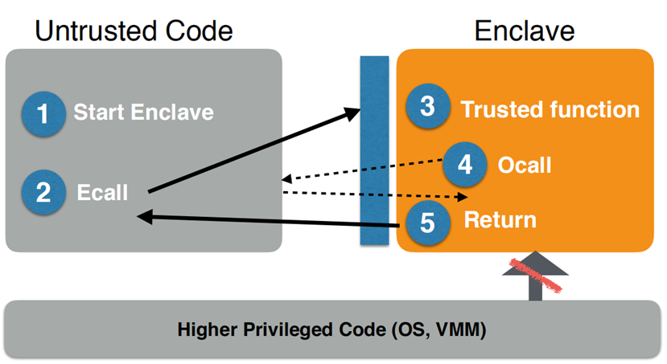
SGX 攻击现状
攻击向量（安全问题） | “Enclave接口”攻击面
并发调用（Enclave开发中的安全问题） | COIN Attacks
调用排序（Enclave开发中的安全问题） | COIN Attacks
恶意篡改输入（Enclave开发中的安全问题） | Iago attacks、A Tale of Two Worlds、COIN Attacks
嵌套调用（Enclave开发中的安全问题） | COIN Attacks
EDL中未初始化填充数据（Enclave开发中的安全问题） | Leaking Uninitialized Secure Enclave Memory via Structure Padding
接口侧信道（SGX设计存在安全缺陷） | Interface-based side channel attack against intel SGX
攻击向量（安全问题） | “微架构共享资源”攻击面
缓存侧信道（SGX设计存在安全缺陷） | Foreshadow、SgxPectre、SGX-PTE
分支预测器侧信道和影子分支攻击（SGX设计存在安全缺陷） | SgxPectre、Branch Shadowing
LFB侧信道（SGX设计存在安全缺陷） | RIDL
攻击向量（安全问题） | “密封文件”攻击面
文件回滚攻击（SGX设计存在安全缺陷） | 文件回滚攻击[1]
攻击向量（安全问题） | “部分功能依赖内核”攻击面
页表攻击（SGX设计存在安全缺陷） | Controlled-channel attacks、SGX-PTE
恶意线程调度（SGX设计存在安全缺陷） | AsyncShock、Game of Threads
攻击向量（安全问题） | “可观测的物理信息”攻击面
接口侧信道（SGX设计存在安全缺陷） | Interface-based side channel attack against intel SGX
时间侧信道（SGX设计存在安全缺陷） | A Tale of Two Worlds、Nemesis
安全问题：
Enclave开发中的安全问题、SGX设计缺陷
Notes:
SGX存在Enclave开发中的安全问题、SGX设计缺陷等安全问题，现有攻击向量如调用排序攻击等能透过Enclave接口攻击面展开攻击，现有缓存侧信道等能通过Enclave内外共享资源攻击面展开攻击，还有攻击面
攻击向量（指攻击者为了触发攻击所具体采用的方法）
攻击面（指系统中可以被攻击者输入或提取数据造成攻击的点位）
源于Enclave开发中的安全问题
SGX假设除Enclave外不可信，可以被攻击者攻占，以任意顺序调用Enclave可信函数。但开发者在开发过程中会忽视这个情况，产生的安全问题被攻击者频繁利用，SGX未对此提供安全服务功能。
SGX要求开发者基于先验知识对Enclave接口进行安全检查，SGX只向开发者提供基础性的接口安全检查功能。开发者编写Enclave代码时，对Enclave接口检查不充分，产生安全问题被多类攻击向量利用。
源于SGX设计存在安全缺陷
CPU资源隔离机制中对资源隔离不充分，形成Enclave内外共享资源攻击面，被大量侧信道攻击利用。
密封文件等安全机制对安全场景考虑不充分，存在安全缺陷，向攻击者暴露攻击面。

Slide 13
如何使Intel SGX更加安全？

Slide 14
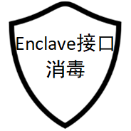

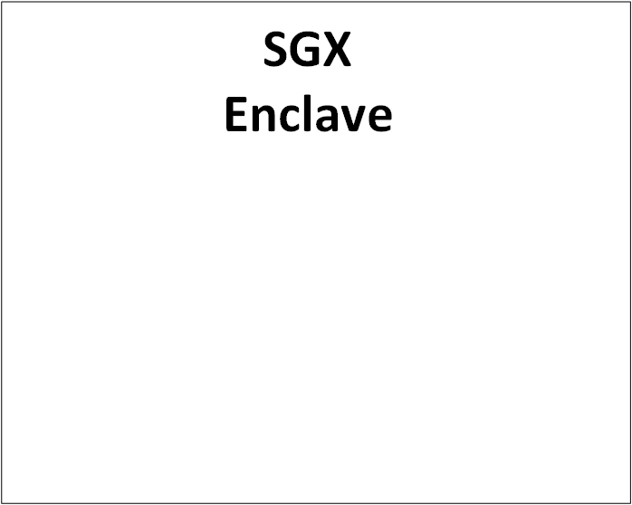



SGX防御现状
接口问题
内外资源共享
已有防御针对性强，安全准则各异，难兼容。
如何联合现有防御机制？
如何原生（从架构自身出发）加固SGX安全？
Enclave接口消毒：
EDL关键字、SGX帮助性函数、Haven[26]、Graphene-SGX[27]、SCONE[28]、Ryoan[29]、Glamdaring[30]……
Enclave内外资源隔离：
Eleos[34]、CoSMIX[35]、Autarky[36]、Intel微码补丁……
攻击痕迹
痕迹泄露
内部痕迹防泄漏：
T-SGX[31]、OBFUSCURO[33]、Gruss D工作[37]……
攻击检测：
T-SGX[31]……

Slide 15


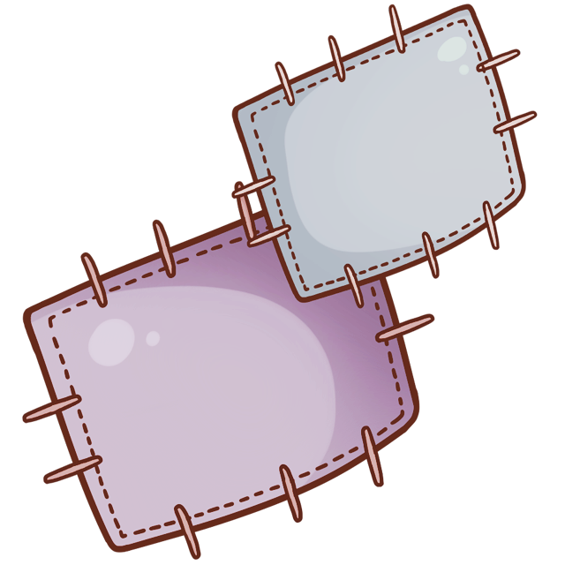

借鉴传统系统防御方案
✔
VS
Dangling Pointer Tagging、Red-zone Inserting
CFI Check、DFI Check
ASLR、KASLR
SMEP、SMAP、KPTI
Linux Security Module访问控制框架
深入分析系统，原生加固系统安全，兼容安全准则能力更强。
[39]Morris J, Smalley S, Kroah-Hartman G. Linux security modules: General security support for the linux kernel[C]//USENIX Security Symposium. ACM Berkeley, CA, 2002: 17-31.
[40]Smalley S, Vance C, Salamon W. Implementing SELinux as a Linux security module[J]. NAI Labs Report, 2001, 1(43): 139.
Notes:
我们可以借鉴传统系统防御方案
一种是补丁形式防御方案，安全准则不统一，难以被系统同时支持。指针保护、控制流检查、地址随机化、页表分离
如Dangling Pointer Tagging和Red-zone Inserting缓解UAF和栈溢出等内存安全问题，CFI和DFI增强目标应用程序控制流/数据流的完整性缓解控制流/数据流劫持，ASLR和KASLR将程序和内核加载地址随机化增加攻击者定位漏洞难度，SMEP、SMAP和KPTI单向或双向隔绝用户态和内核态代码数据抵御针对内核的攻击。
另一种如LSM，深入分析系统，原生加固系统安全，兼容安全准则能力更强。
如访问控制领域中，Matetic S等人对Linux系统的访问控制模型及关键访问控制点位深入分析，提出Linux Security Module[39]（缩写为LSM）访问控制框架，将安全准则与实施框架分离，高效兼容多种安全准则。SELinux[40]（Security-Enhanced Linux）基于LSM进行了具体实现。LSM使Linux同时支持了Domain and Type Enforcement和Linux capabilities等多种访问控制模型，启发了AppArmor、TOMOYO和YAMA等安全增强模块产生。

Slide 16
⭐如何原生加固Intel SGX安全？
注：原生指从架构自身出发

Slide 17
目录
01.
背景
CONTENTS
02.
相关工作
03.
研究内容
04.
总结

Slide 18
研究内容
Intel SGX关键执行路径及安全关键点分析
归纳SGX攻击所针对的安全问题、所利用的攻击向量及所涉及的攻击面，分析SGX关键执行路径及安全关键点，加固SGX安全关键点以提升SGX安全性。
针对Intel SGX SDK的安全增强框架设计
基于SGX原生架构设计针对Intel SGX SDK的安全增强框架（简称SGX-SEF），以审计检查关键执行路径及安全关键点，记录安全事件，兼容多种安全策略防御多种攻击向量。
针对Intel SGX SDK的安全增强框架验证
实验验证SGX-SEF对关键执行路径和安全关键点的审计效果，评估SGX-SEF审计功能引起的性能开销，分析引起性能开销的原因，实验验证SGX-SEF兼容多种安全策略防御多种攻击向量的能力。

Slide 19
第一步：Intel SGX关键执行路径及安全关键点分析

Slide 20
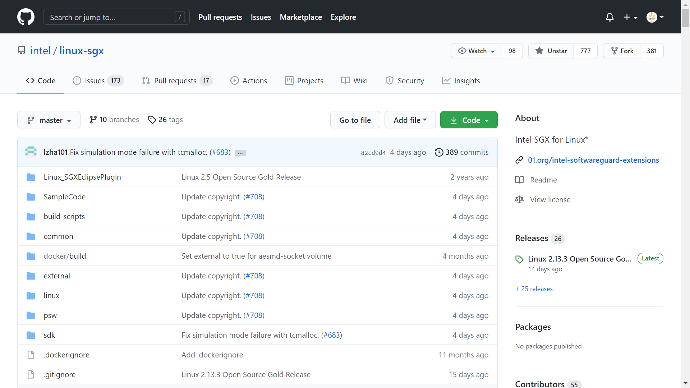
手工分析SGX软件栈
Notes:
目前手工分析SGX软件栈

Slide 21
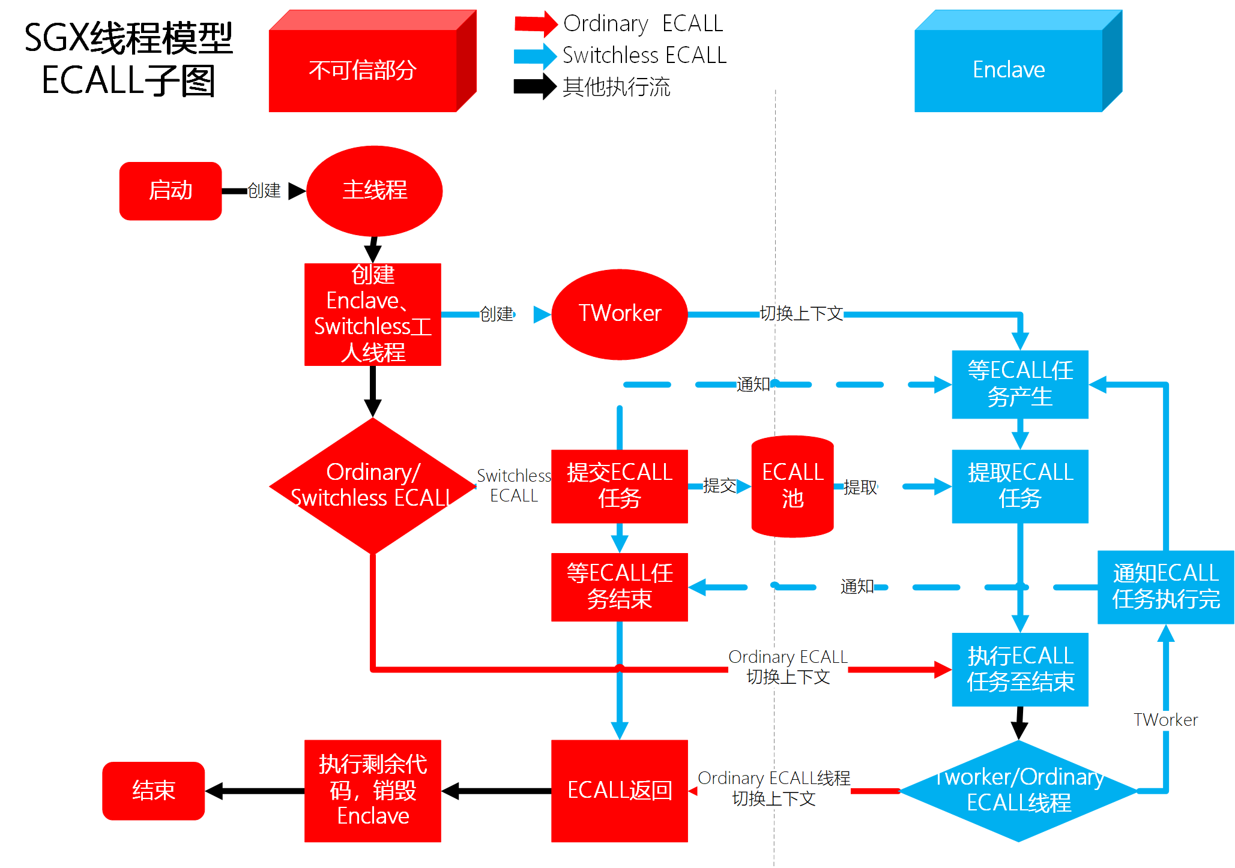

ECALL执行路径安全关键点
tRTS端审计
检查安全事件
Notes:
ECALL执行路径如图所示，红色是不可信部分，蓝色是可信部分
安全关键点如圆圈所示，我们可以在tRTS端审计检查安全事件

Slide 22
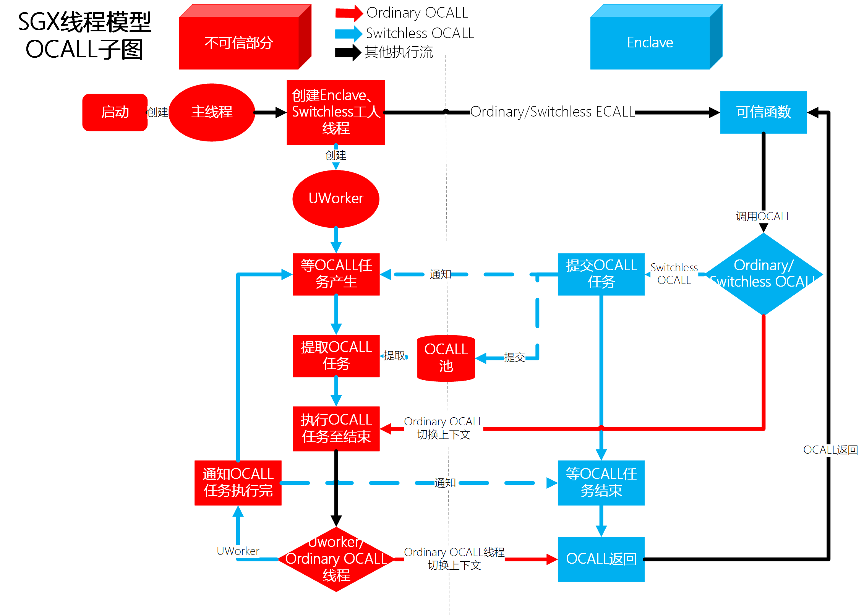
OCALL执行路径安全关键点
tRTS端审计
检查安全事件
Notes:
OCALL执行路径如图所示，红色是不可信部分，蓝色是可信部分
安全关键点如圆圈所示，我们可以在tRTS端审计检查安全事件

Slide 23
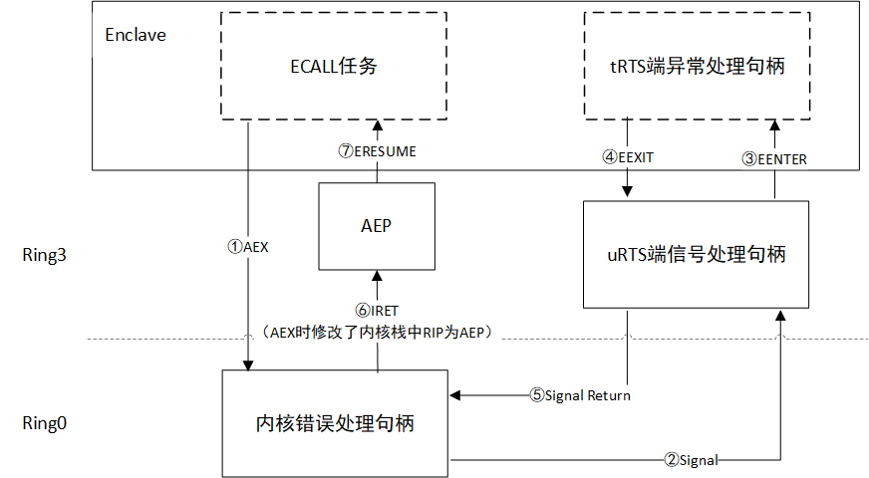
AEX安全关键点
AEX：Enclave异常时特殊处理操作
AEX、
tRTS异常处理句柄
处审计检查安全事件
Notes:
Enclave内异常时会先触发SGX特有的AEX，在Enclave内保存上下文，并清理环境。
安全关键点入圈所示，可以在AEX、tRTS异常处理句柄处审计检查安全事件
Enclave异常处理流程与传统异常处理流程不同。非SGX应用中出现异常时，CPU立即让OS完成异常处理。而Enclave中出现异常时，CPU首先执行AEX将Enclave上下文保存到SSA，切换上下文退出Enclave，进入内核态执行内核态异常处理句柄。AEX中包含Enclave内到Enclave外的切换及Ring3到Ring0的切换。AEX保护Enclave信息在中断时不被泄露。
“AEX离开Enclave”及“异常处理完成返回Enclave”是重要的安全关键点，但现有防御方案并未深入分析。对此在AEX触发处和tRTS异常处理句柄处审计检查寄存器、异常相关信息和AEX方向等。

Slide 24
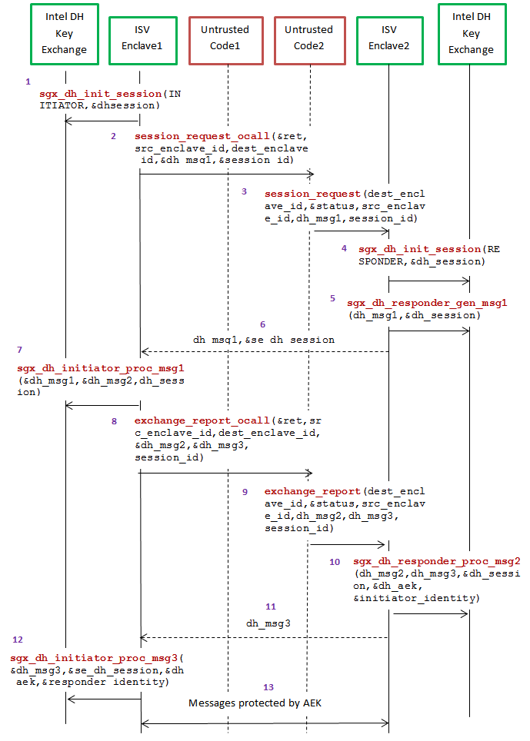
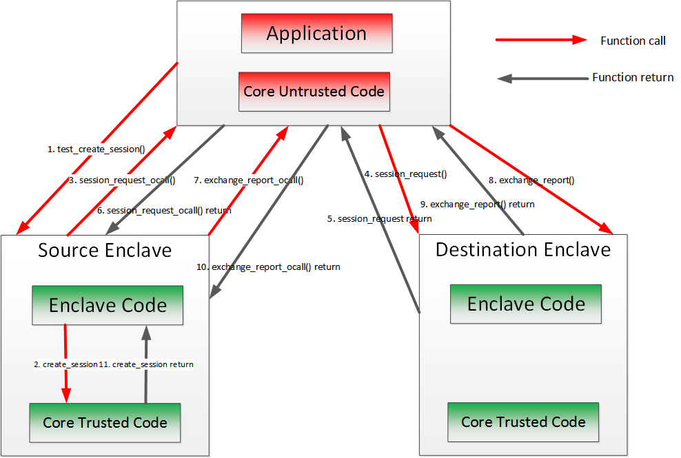
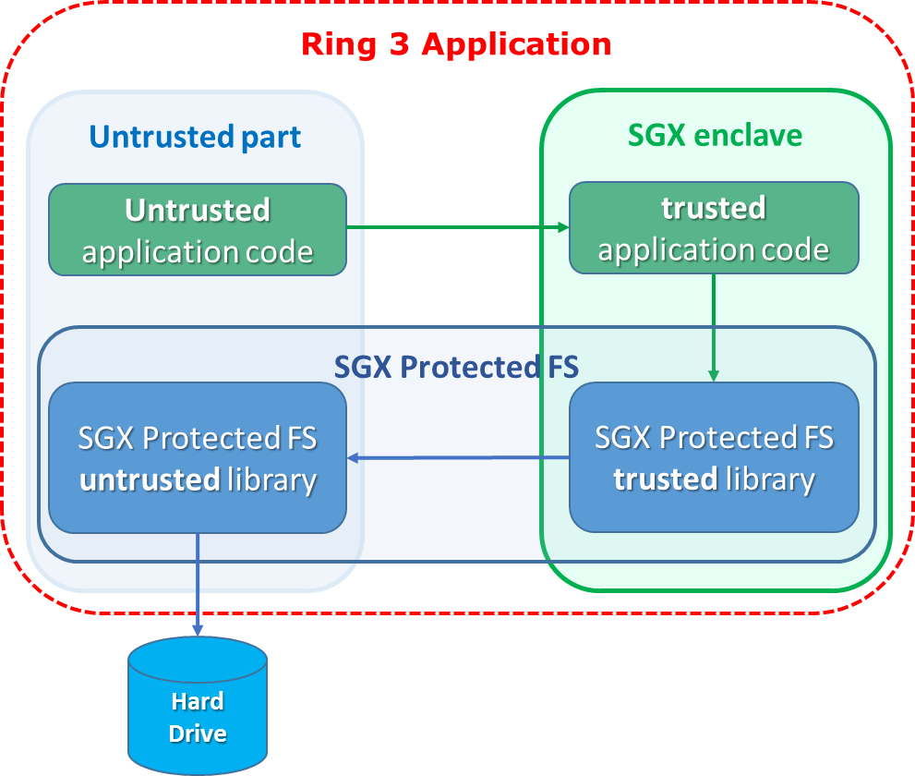
上层功能安全关键点
安全关键点：进出Enclave及文件加解密
消息交换tRTS端
进出Enclave及数据解密
密封文件
本地认证
安全信道建立
Notes:
可信运行时提供的上层功能如密封文件、本地认证、安全信道建立，他们的安全关键点如圈所示，分别是进出Enclave及文件加解密、消息交换tRTS端、进出Enclave及数据解密
tRTS中受保护文件系统库向Enclave提供密封文件功能。文件密封机制中进出Enclave及加解密文件处是安全关键点，对此审计检查加密文件、明文文件、文件元数据和操作方向等,防范恶意密封文件等。
本地认证过程中，两个Enclave间通过uRTS不断交换信息，验证对方本地认证报告，完成Diffie-Hellman密钥交换。
安全信道建立过程中，两个Enclave间通过uRTS不断交换信息，完成Diffie-Hellman密钥交换，使用协商的密钥构建安全信道。
这些安全机制中进出Enclave及加解密数据等处是安全关键点，对此审计检查。

Slide 25
第二步：针对Intel SGX SDK的安全增强框架设计

Slide 26
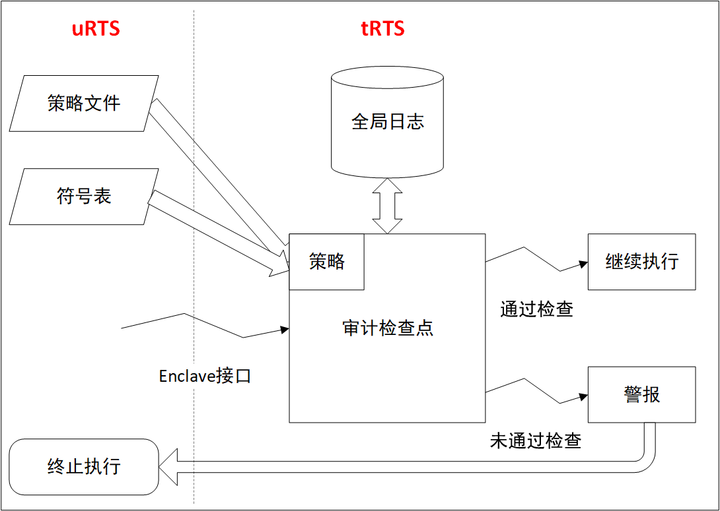
安全事件审计检查
每个Enclave实例独立使用SGX-SEF
1. Enclave内存方式
2. 密封文件方式(开销巨大)
SGX SDK🔒
安全
关键点
依靠安全建立技术
Notes:
从SGX SDK分析出安全关键点后，可以对安全关键点安全事件审计检查，架构如图所示。
我们可以审计安全事件存入全局日志。此外还可以依据策略检查安全事件。策略文件和符号表通过安全建立技术进行建立。
设计安全事件检查功能，分析审计检查点获取的安全事件信息根据安全策略检测攻击。Enclave内从不可信环境（依靠安全建立等技术）可信读取策略文件及符号表。当代码执行到审计检查点时，审计检查点会记录安全事件信息到全局日志中，根据安全策略进行安全事件检查操作（能够查询全局日志实现联动检查），若符合策略，代码继续执行，若不符合策略，审计检查点发出警告或终止代码运行等。
针对全局日志，目前实现了两种存储方式：
Enclave内存方式：全局日志以数据结构形式存储在Enclave内存中。本文采用有限长度的双端队列数据结构，删除最久远的日志记录避免占用过大的Enclave内存，避免程序崩溃。由于EPC物理内存大小有限（如64M/128M/256M），使得每个Enclave实例的内存大小有限，当内存使用超出限制时会导致程序崩溃。
密封文件方式：将日志以密封文件方式存储到外存。这能减少对Enclave内存的消耗，但由于密封文件能被攻击者恶意删除，使得全局日志的可用性无法得到保障。密封文件方式开销巨大（涉及加解密和OCALL等）使其在应用中导致程序执行时间过长。

Slide 27
如何有效插桩审计检查点？

Slide 28
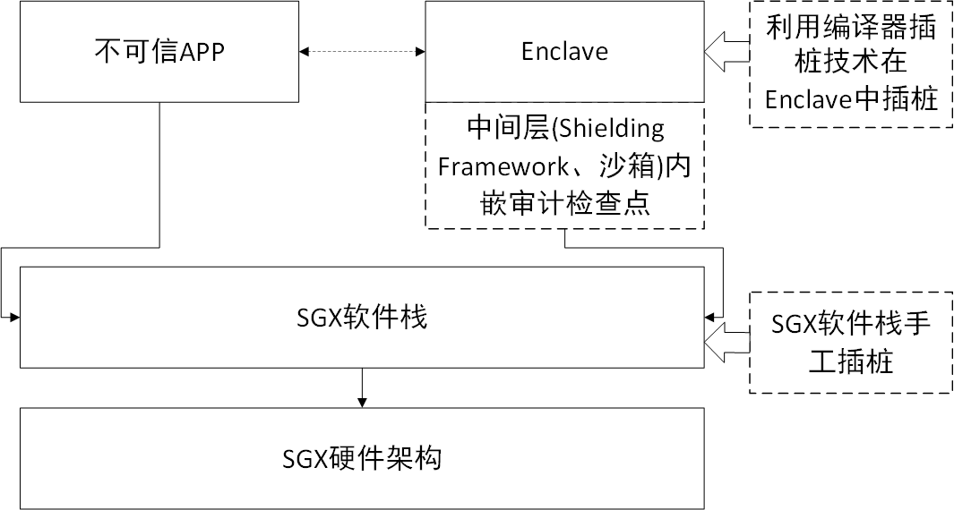
审计检查点插桩方式
需要先验插桩模式（缺乏）
①
引入大量TCB
②
安全事件信息更丰富
✔
③
[26]Baumann A, Peinado M, Hunt G. Shielding applications from an untrusted cloud with Haven[C]//Proceedings of the 11th USENIX conference on Operating Systems Design and Implementation. 2014: 267-283.
[27]Tsai C C, Porter D E, Vij M. Graphene-sgx: A practical library {OS} for unmodified applications on {SGX}[C]//2017 {USENIX} Annual Technical Conference ({USENIX}{ATC} 17). 2017: 645-658.
[28]Arnautov S, Trach B, Gregor F, et al. {SCONE}: Secure linux containers with intel {SGX}[C]//12th {USENIX} Symposium on Operating Systems Design and Implementation ({OSDI} 16). 2016: 689-703.
[29]Hunt T, Zhu Z, Xu Y, et al. Ryoan: A Distributed Sandbox for Untrusted Computation on Secret Data[C]//12th {USENIX} Symposium on Operating Systems Design and Implementation ({OSDI} 16). 2016: 533-549
[30]Lind J, Priebe C, Muthukumaran D, et al. Glamdring: Automatic application partitioning for intel {SGX}[C]//2017 {USENIX} Annual Technical Conference ({USENIX}{ATC} 17). 2017: 285-298.
[31]Shih M W, Lee S, Kim T, et al. T-SGX: Eradicating Controlled-Channel Attacks Against Enclave Programs[C]//NDSS. 2017.
[33]Ahmad A, Joe B, Xiao Y, et al. OBFUSCURO: A Commodity Obfuscation Engine on Intel SGX[C]//NDSS. 2019.
Notes:
已有插桩方案包含三类。本文工作中缺乏先验模式，不适用。
使用编译器插桩技术在Enclave代码插桩审计检查点。LLVM-Pass等编译器插桩技术适合插桩模式固定的场景，操作简单且自动化，但需要先验的插桩模式。本文旨在对关键执行路径插桩，没有先验的固定模式。Enclave代码不如tRTS能获取更多的安全事件信息。
中间层（Shield框架和沙箱）内嵌审计检查点。中间层丰富扩充了Enclave功能，但也引入大量TCB。中间层不如tRTS能获取更多安全事件信息。
SGX软件栈插桩。tRTS中能获取更丰富的安全事件信息，实施更丰富的安全策略，但SGX软件栈插桩方式要求深入理解SGX软件栈。

Slide 29
审计检查点插桩位置总结
安全关键点 | 审计检查点插桩位置
E/OCALL 的安全关键点 | 可信Stub内指定位置
AEX 的安全关键点 | tRTS端异常处理函数
tRTS受保护文件系统库 的安全关键点 | 密封文件操作函数中

Slide 30
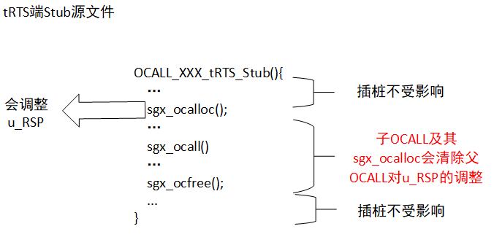
审计检查点插桩位置筛选（以OCALL为例）
安全关键点中存在若干点位可供插桩审计检查代码，但有些点位不适合插桩。
如果OCALL流程中包含子OCALL

Slide 31
第三步：针对Intel SGX SDK的安全增强框架验证

Slide 32
实验环境
本文的实验环境为笔记本
CPU型号：i5-9300H
内存大小：16GB
操作系统：Ubuntu20.04
Linux内核版本：5.4
linux-sgx（Intel SGX PSW及SDK）版本：2.11
linux-sgx-driver（Intel SGX驱动）版本：2.11

Slide 33
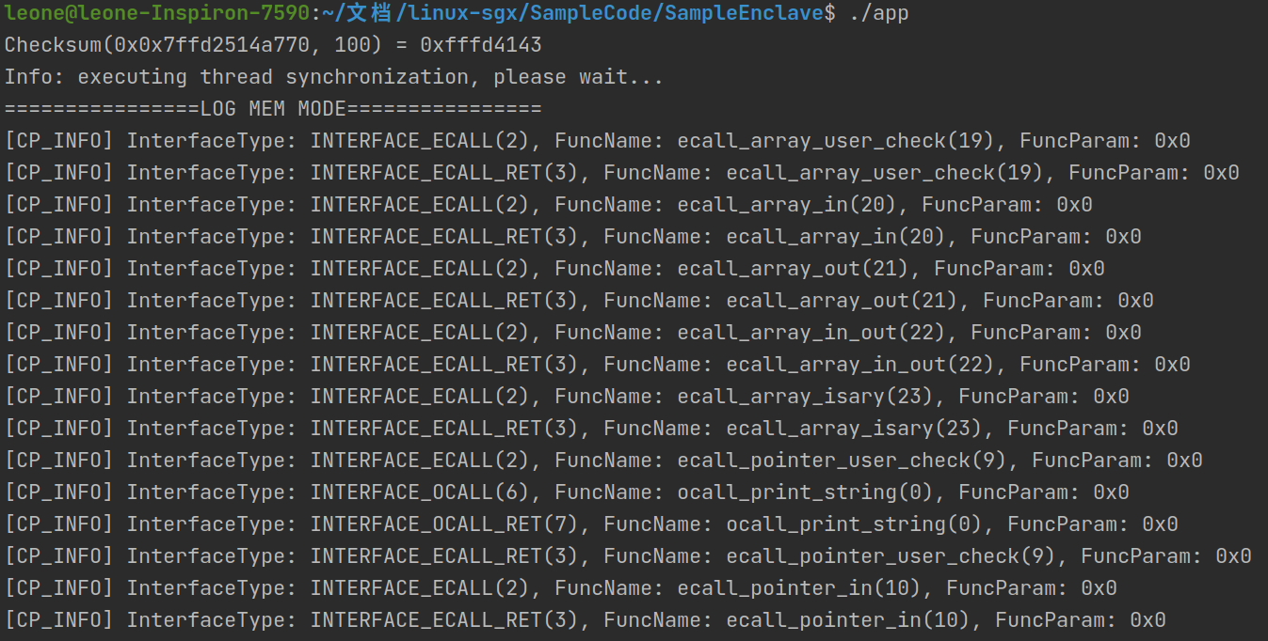
审计功能效果验证
Notes:
对SampleEnclave中的安全事件进行审计，安全事件信息包含接口类型、接口名称、接口索引和参数（实现中可以捕获参数，但由于参数数量各异，先用0值填充）等。

Slide 34
审计功能性能分析—测量调用方式固有开销增幅
日志记录项数越大，审计功能开销增幅越大
原因：日志使用维护开销增大，Cache-Miss导致开销增大。
相较不使用SGX-SEF，Switchless调用方式开销增幅明显，Ordinary调用方式开销增幅较小
原因：Switchless调用方式中工人线程们并发记录日志大幅增加性能开销。
100项日志大小审计功能最优情况下（Ordinary调用方式）开销增幅仅为18%
基于大量实验，100项日志大小审计功能对各调用方式开销增幅适中，足够记录近期安全事件用于审计检查。
日志记录项数 | 10000项 | 1000项 | 100项 | 10项 | No SGX-SEF
Switchless OCALL时长（秒） | 3.149677 | 0.346707 | 0.081700 | 0.057652 | 0.016433
Ordinary OCALL时长（秒） | 3.494144 | 0.527837 | 0.263078 | 0.238200 | 0.174782
Switchless ECALL时长（秒） | 3.254656 | 0.363362 | 0.096939 | 0.067975 | 0.021817
Ordinary ECALL时长（秒） | 3.587716 | 0.722888 | 0.452293 | 0.429314 | 0.382114
Notes:
基于Switchless示例代码评估Enclave内存形式日志的SGX-SEF审计功能性能开销。Switchless示例代码所调函数空负载，旨在测量Switchless和Ordinary调用的固有开销。
当日志项数过大时，占用内存超出Enclave实例可用EPC大小，Enclave实例崩溃。

Slide 35
审计功能性能分析—测量实际应用中开销增幅
使用审计功能相较不使用审计功能时，SampleEnclave开销增幅为13%
条件：使用Enclave内存形式的100项日志大小的审计功能
日志记录项数 | 100项 | No SGX-SEF
SampleEnclave执行时长（秒） | 0.072994 | 0.064461
Notes:
基于SampleEnclave示例代码评估Enclave内存形式日志的SGX-SEF审计功能性能开销。SampleEnclave代码流程以Ordinary调用为主，调用函数并非空负载，该评估工作旨在评估审计功能在SGX实际应用中产生的性能开销。

Slide 36
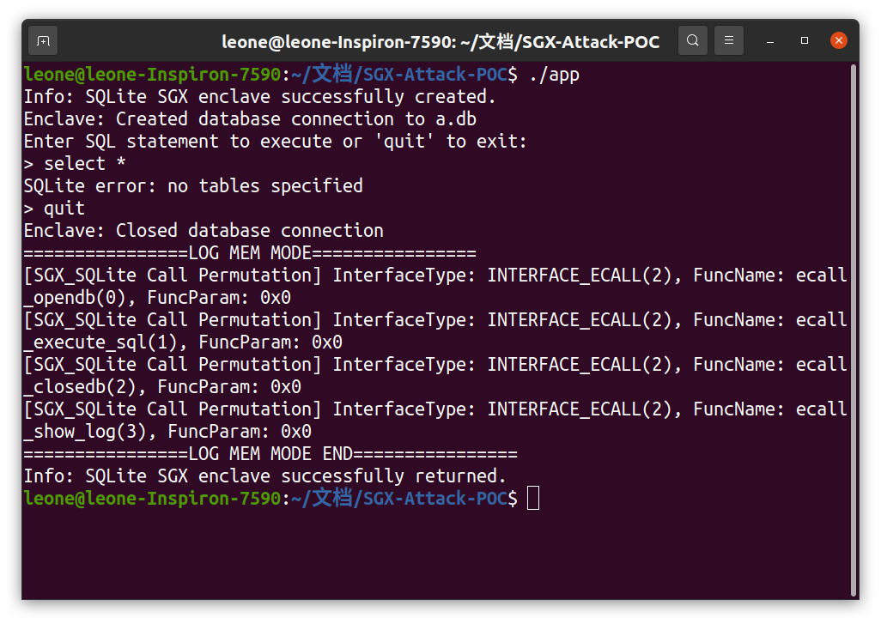
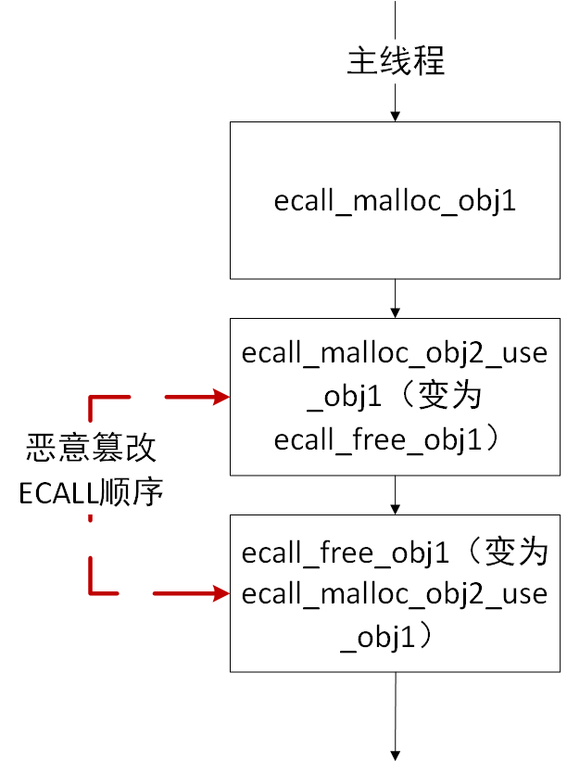
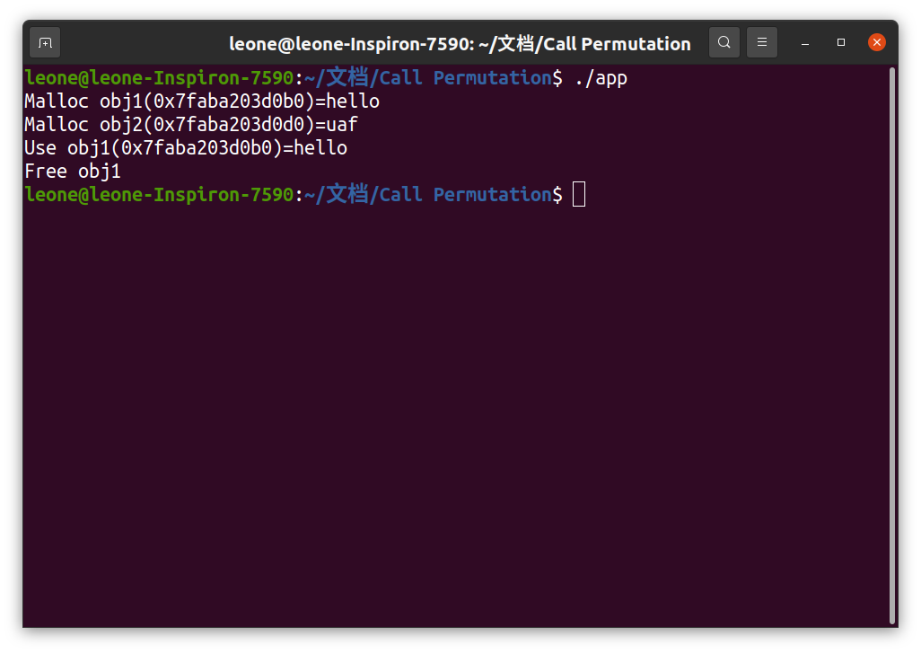
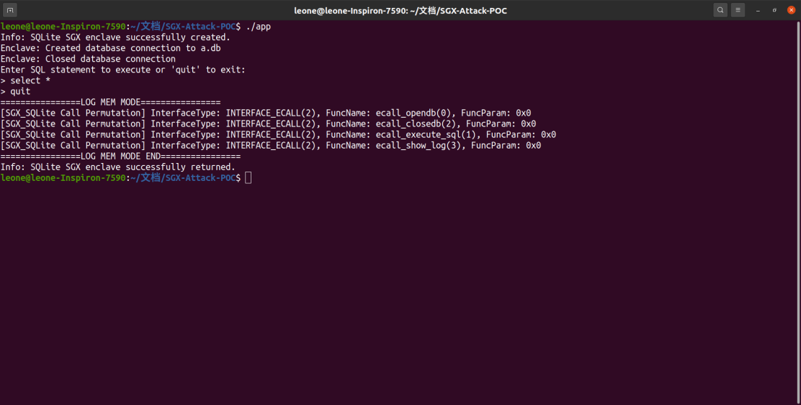
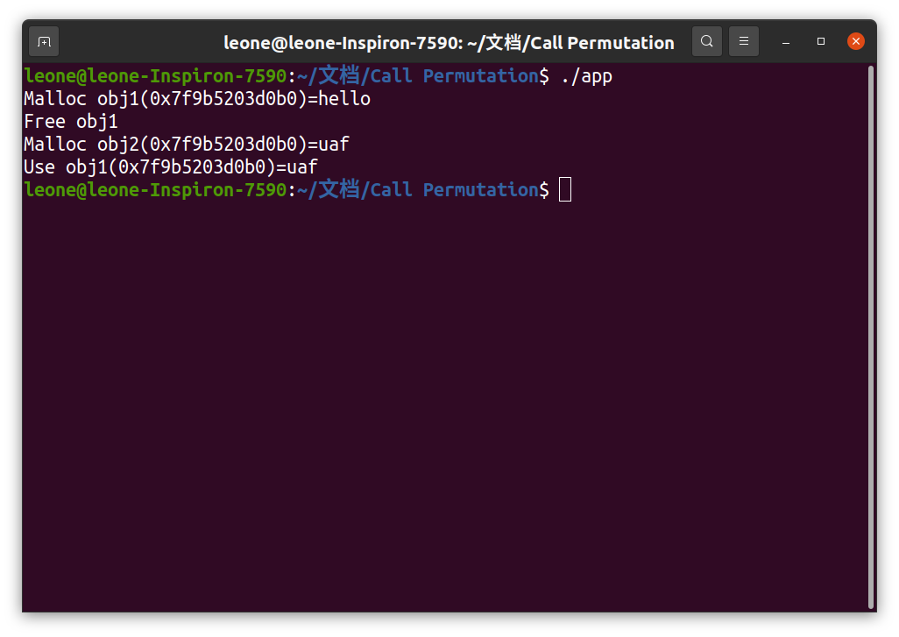
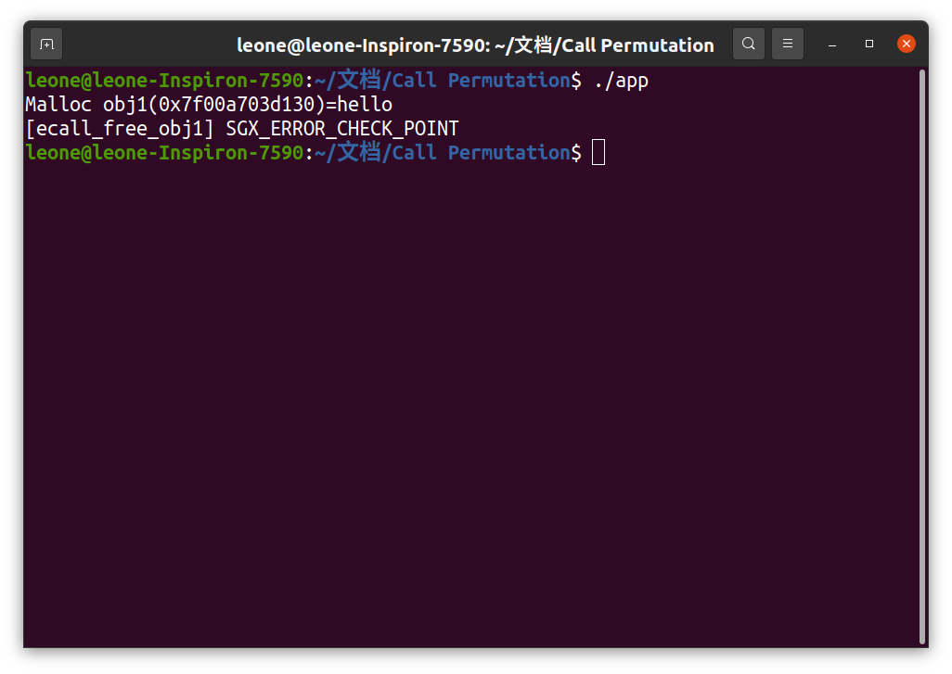
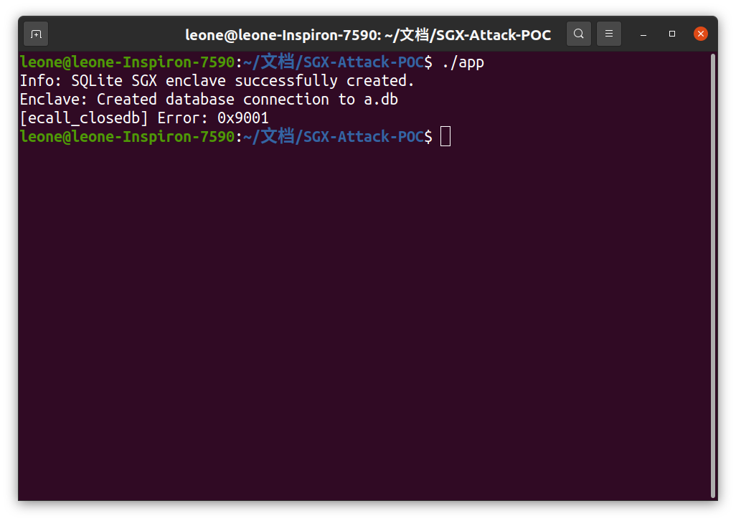
针对“调用排序”防御效果验证
攻击前
Enclave开发中的安全问题
攻击后
检测是否匹配“调用顺序白名单”
针对Demo攻击的原理
针对Demo攻击
针对SGX_SQLite攻击
Notes:
除Glamdring外尚无防御方案针对SGX调用排序攻击向量进行有效防御。Glamdring减少ECALL数量以避免调用排序攻击，该方法效果有限，因为有些ECALL函数无法被裁剪。

Slide 37
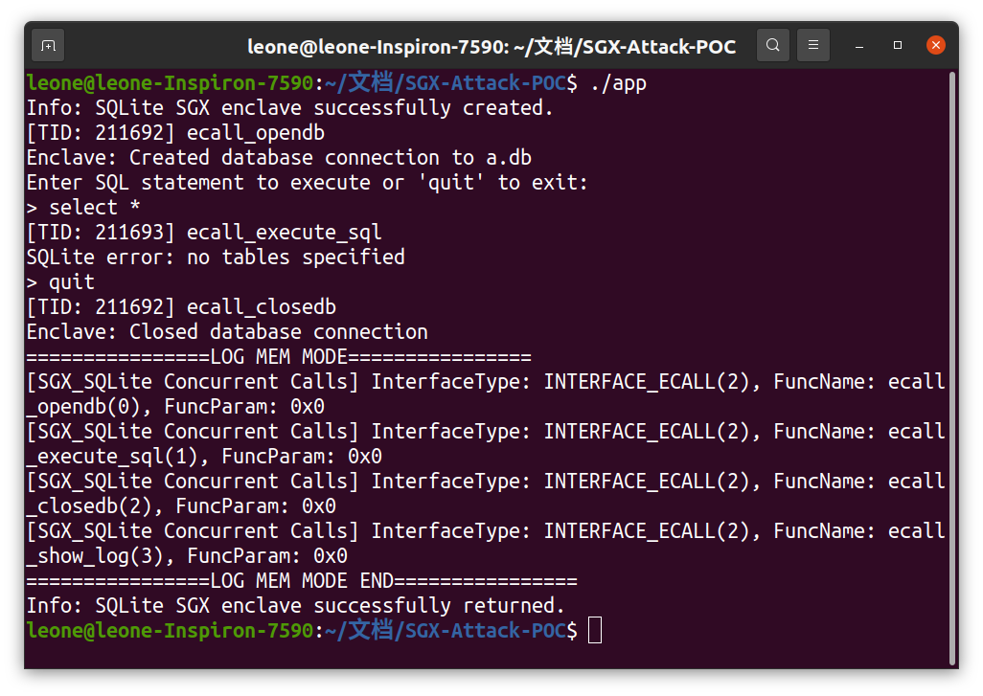
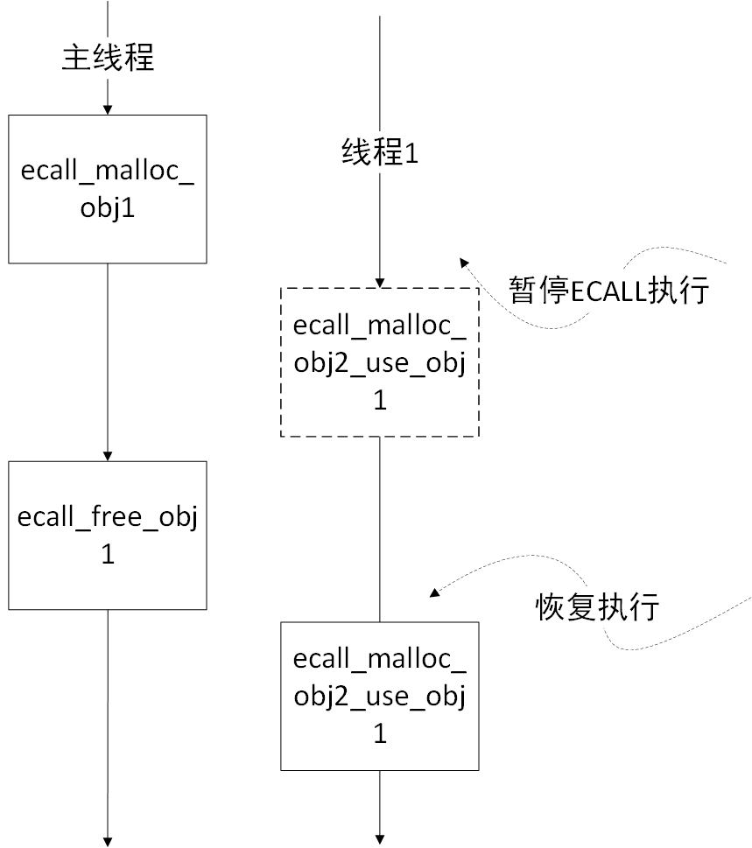
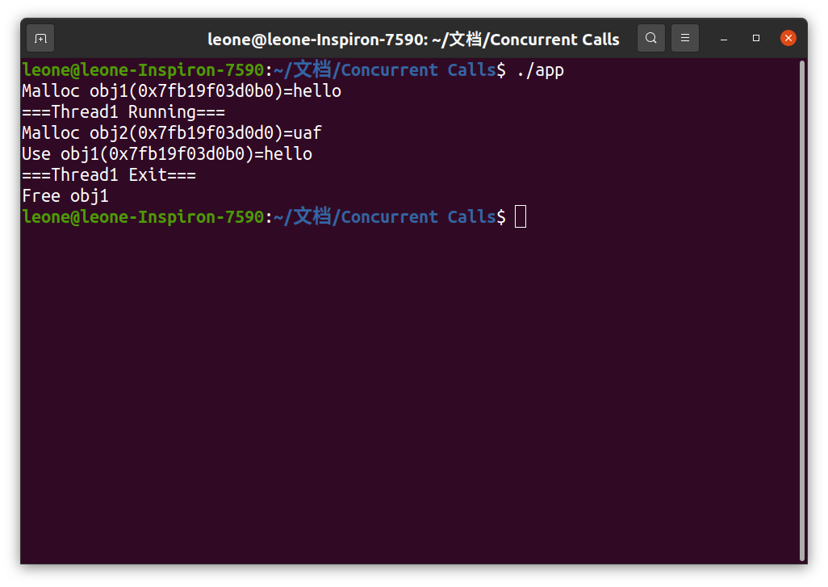
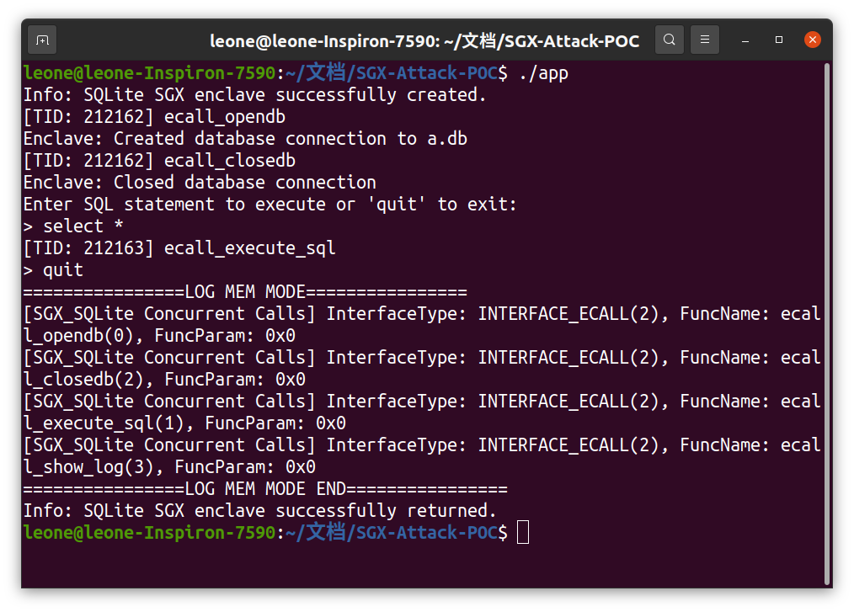
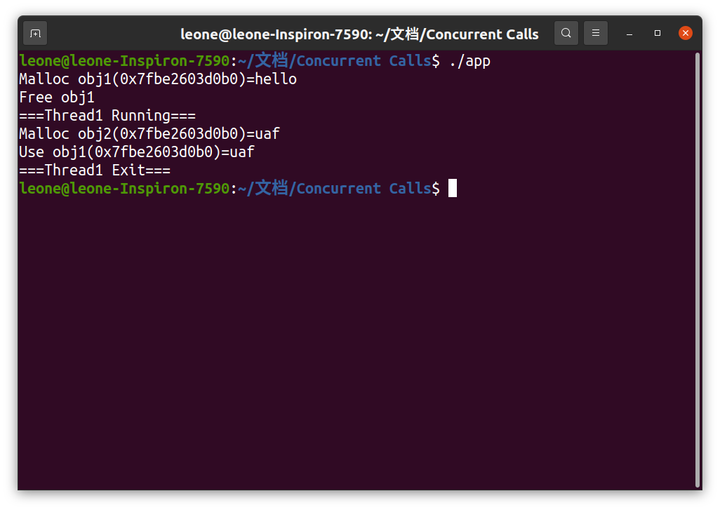
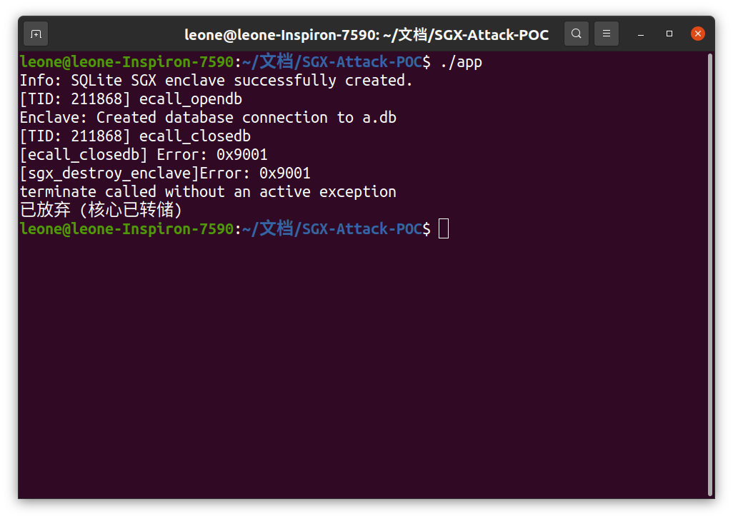
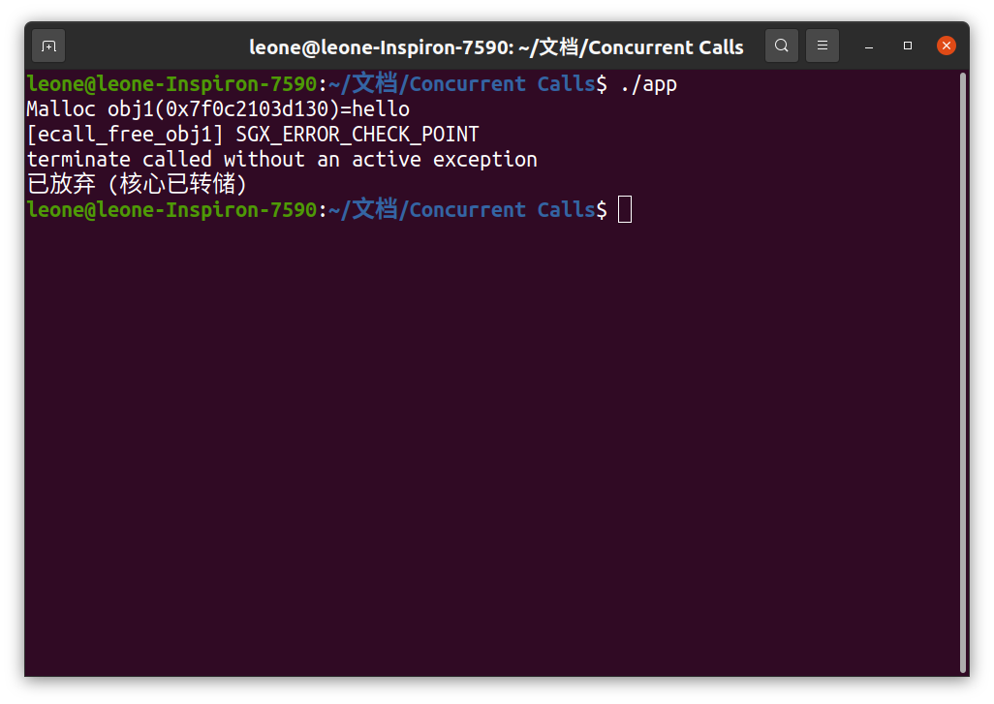
针对“并发调用”防御效果验证
攻击前
Enclave开发中的安全问题
攻击后
检测是否匹配“调用顺序白名单”
针对Demo攻击的原理
针对Demo攻击
针对SGX_SQLite攻击
Notes:
（核心已转储的原因是主线程调用ecall_free_obj1不符合安全策略被终止，线程1随主线程的终止而终止并发出核心已转储等信息。）
目前尚未发现其它针对并发调用攻击向量的防御方案。

Slide 38
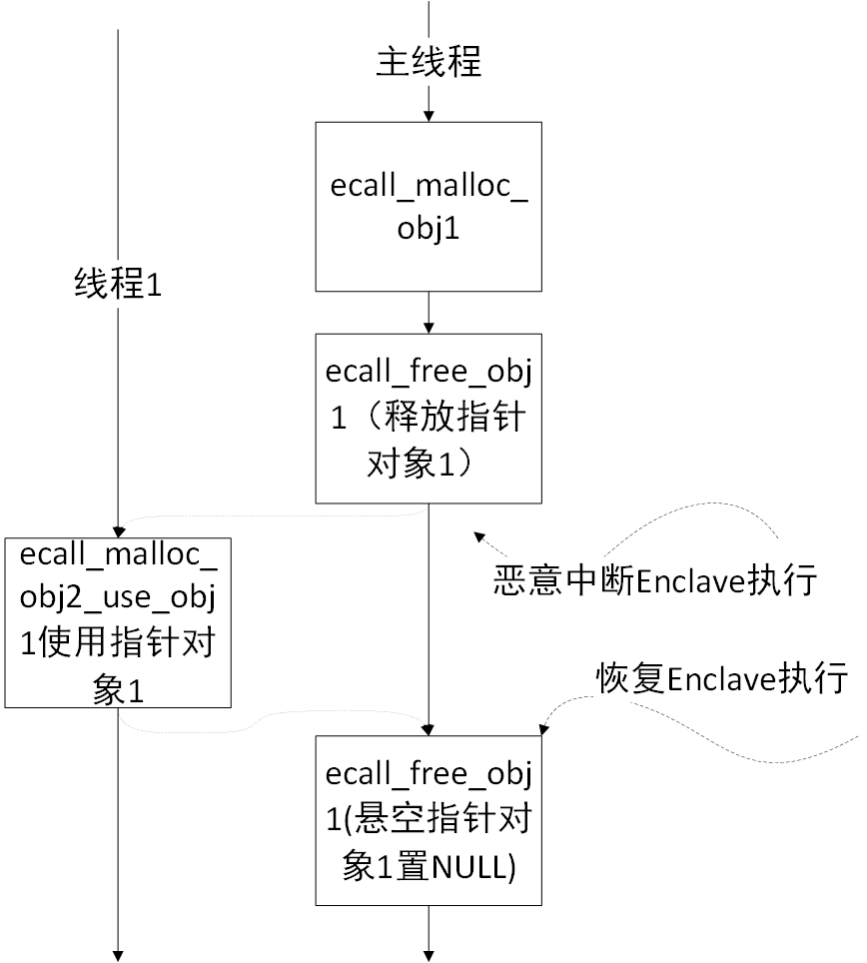
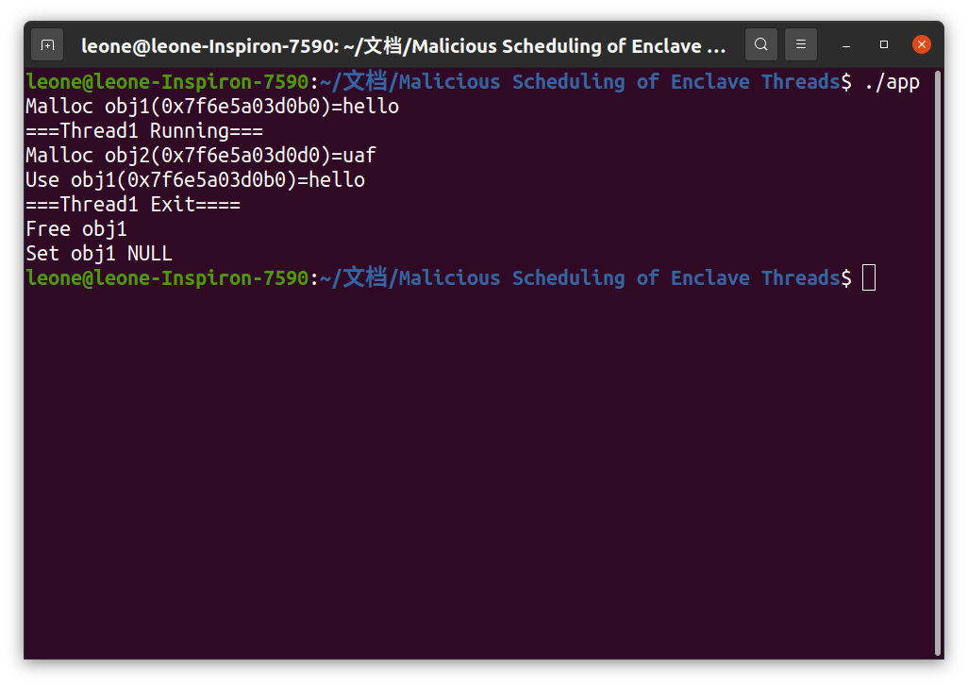
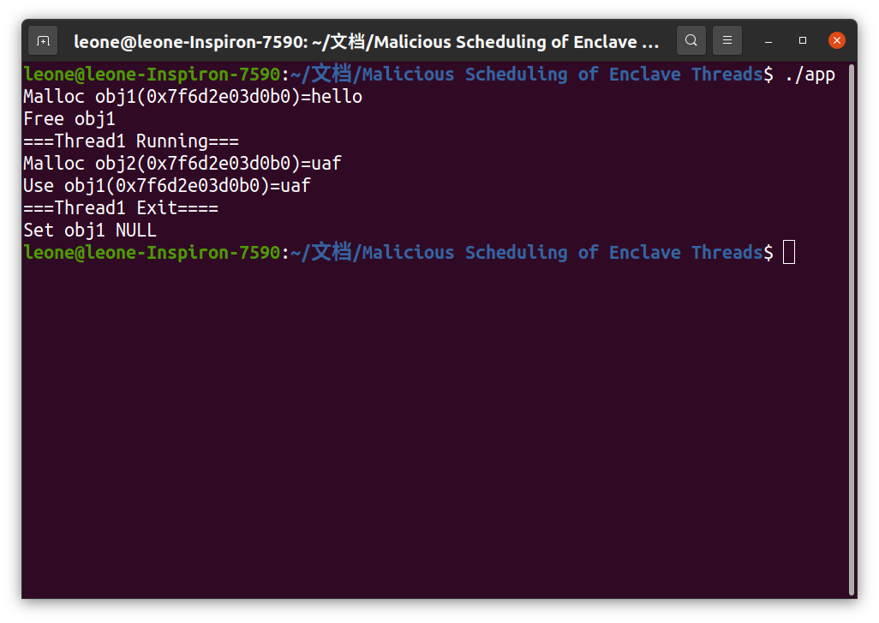
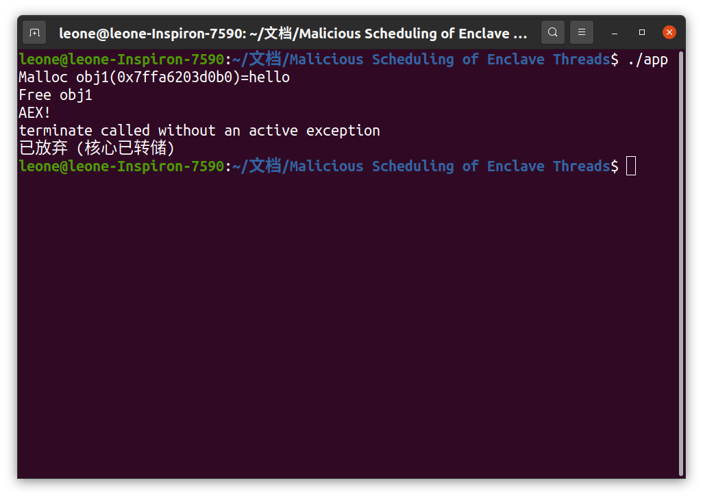
针对“恶意线程调度”防御效果验证
攻击前
SGX设计缺陷
Enclave依赖内核线程机制
攻击后
①使用Kprobe的页错误型Enclave线程暂停原语
②使用SIGSEGV的页错误型Enclave线程暂停原语
检测AEX
tRTS端异常处理句柄 →
针对Demo攻击的原理
针对Demo攻击
Notes:
攻击者恶意在指针释放后、置NULL前中断代码运行，并形成UAF
但该策略过于简单，容易误报，需要进一步研究更合理的安全策略及策略匹配算法。
目前尚未发现其它针对SGX恶意线程调度攻击向量的防御方案。

Slide 39
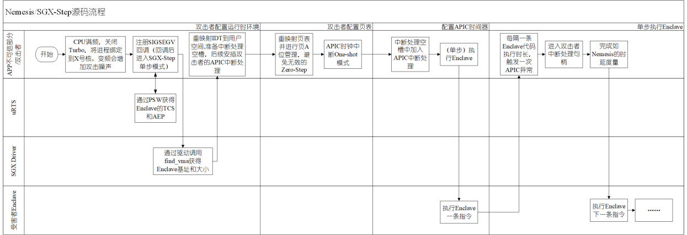
针对“时间侧信道”的防御效果验证
SGX-Step[43]/Nemesis攻击中，攻击者频繁使用APIC时钟中断来中断Enclave代码执行。
基于SGX-SEF设置“AEX超过10次即为攻击”安全策略，能够成功检测该攻击。
Notes:
（时钟中断间隔为五十多个CPU周期，接近一条二进制代码执行时长）
由于攻击POC代码量较少，因此使用较小的阈值，实际应用中可以参考Varys[44]设置约5000次/秒的阈值来检测攻击。

Slide 40
目录
01.
背景
CONTENTS
02.
相关工作
03.
研究内容
04.
总结

Slide 41
主要贡献
现有SGX攻击能破坏SGX安全性，但已有防御方案针对性地防御特定攻击向量或攻击面，各方案遵循的安全准则不统一，至今没有方案对SGX安全关键点全面分析，导致现有SGX架构难以有效兼容这些防御方案。对此，以SGX软件栈为主分析了SGX关键执行路径，总结了其安全关键点。
针对利用SGX SDK无法管控Enclave线程执行序及无法审计安全/非安全上下文切换事件等安全问题透过Enclave接口及共享资源等攻击面的多种SGX攻击向量，设计实现了针对Intel SGX SDK的安全增强框架（SGX-SEF），审计SGX关键执行路径，兼容已有安全准则防御多种攻击向量。
针对恶意篡改Enclave代码调用顺序的调用排序和并发调用攻击向量，本文提出了“调用顺序白名单”安全策略，基于此策略审计检查关键执行路径，判断调用顺序是否符合安全策略。
实验验证了SGX-SEF能有效审计SGX关键执行路径。评估了SGX-SEF审计功能引起的性能开销，分析了引起性能开销的原因。审计功能开销随日志容量增大而增大，开销包括日志使用维护开销及缓存未命中开销。当日志大小100项时，审计功能对各种调用方式引起的开销增幅不明显，100项大小的日志足够记录最近的安全事件用于审计检查功能。日志容量为100项时，开销增幅在最优情况（Ordinary调用方式）下为13%~18%。验证了防御者可以在SGX-SEF中灵活部署安全策略以抵御多类攻击向量。

Slide 42
谢谢指导

